Slide 1
Конверзија комплексног облика

Slide 2
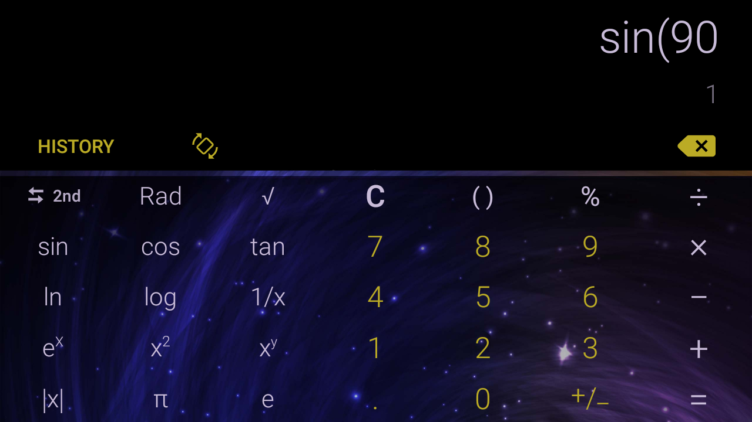
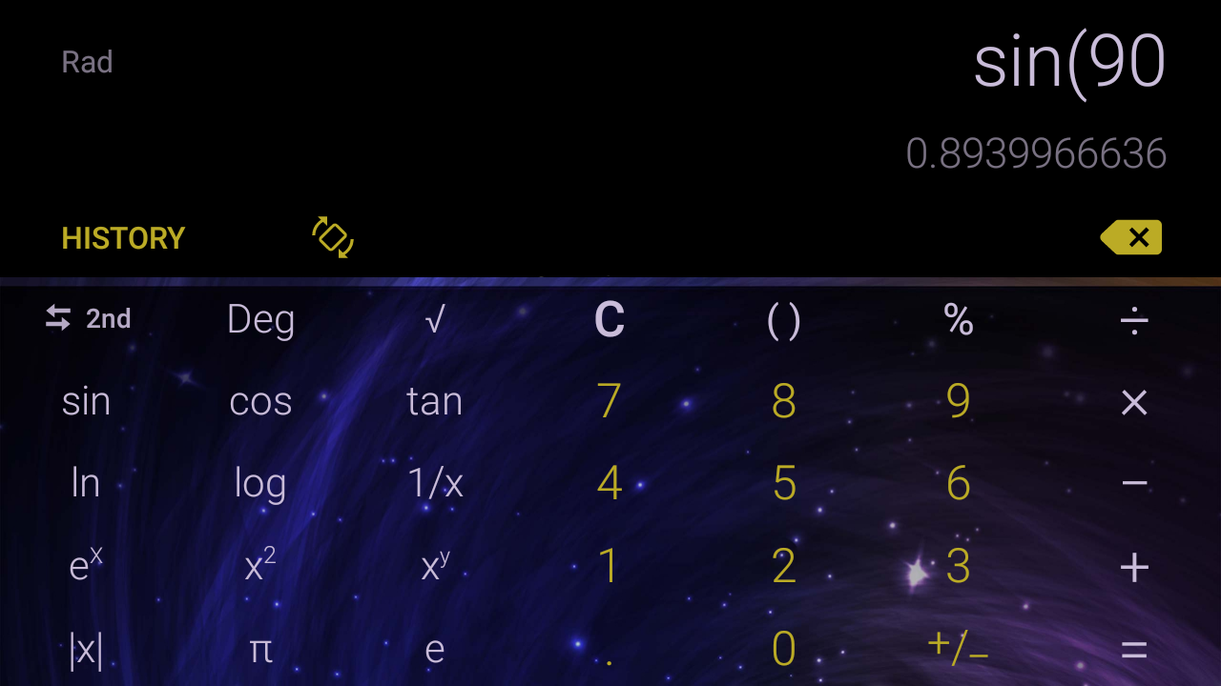

Slide 3
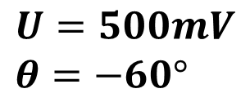



Конверзија у комплексни облик 1:
Одреди комплексни облик напона ефективне вриједности 500mV са почетним углом од -60°.
$$U=500mV \\ θ=−60°$$
$$\underline{U}=U∙\cos\left(θ\right)+j∙U∙\sin\left(θ\right)$$
$$=500\cos\left(−60\right)+j500\sin\left(−60\right) mV$$
$$=500∙0,5+j500∙\left(−0,866\right) mV$$
$$=250−j433 mV$$

Slide 4
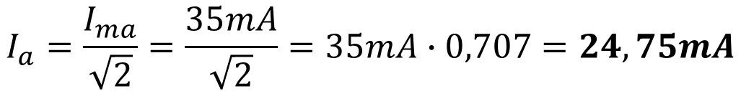


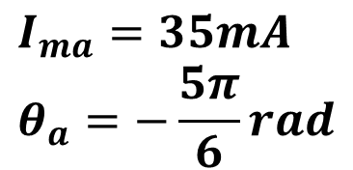
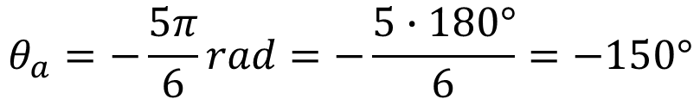
Конверзија у комплексни облик 2:
Одреди комплексни облик струје $i_{a}=35 \sin\left(ωt−5π/6 rad\right) mA$
$$I_{ma}=35mA \\ θ_{a}=−\frac{5π}{6}rad$$
Недостаје нам ефективна вриједност!!
$$I_{a}=\frac{I_{ma}}{\sqrt{2}}=\frac{35mA}{\sqrt{2}}=35mA∙0,707=24,75mA$$
24,74873734152916335402955267367
$$θ_{a}=−\frac{5π}{6}rad=−\frac{5∙180°}{6}=−150°$$
$${\underline{I}}_{a}=I_{a}∙\cos\left(θ_{a}\right)+j∙I_{a}∙\sin\left(θ_{a}\right)$$
$$=24,75\cos\left(−150°\right)+j24,75\sin\left(−150°\right) mA$$
$$=24,75∙(−0,857)+j24,75∙\left(−0,5\right) mA$$
$$=−21,21−j12,375 mA$$

Slide 5
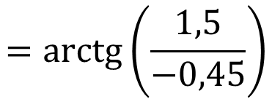

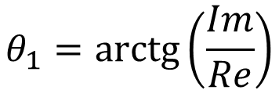

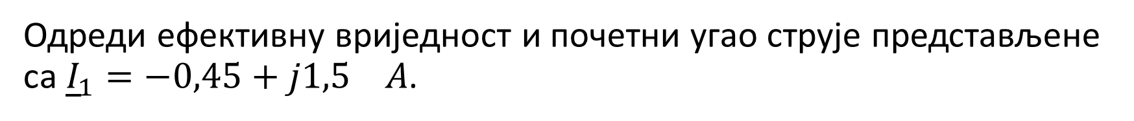





Конверзија из комплексног облика:
Одреди ефективну вриједност и почетни угао струје представљене са ${\underline{I}}_{1}=−0,45+j1,5 A$.
Ефективна вриједност:
$$I_{1}=\sqrt{Re^{2}+Im^{2}}$$
$$=\sqrt{{(−0,45)}^{2}+{(+1,5)}^{2}} A$$
$$=\sqrt{0,2+2,25} A$$
$$=1,565 A$$
0,2025
Почетни угао:
$θ_{11}=−73,28°$ или $θ_{12}=−73,28°+180°=106,7°$
$$θ_{1}=\operatorname{arctg}\left(\frac{Im}{Re}\right)$$
1,5
106,7
$$=\operatorname{arctg}\left(\frac{1,5}{−0,45}\right)$$
-0,45
-73,28
$$=\operatorname{arctg}\left(−3,33\right)$$
$$=−73,28°$$
$$θ_{1}=106,7°$$

Slide 6



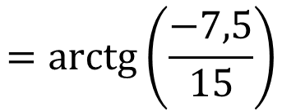
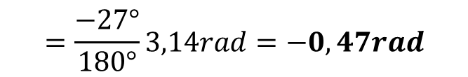
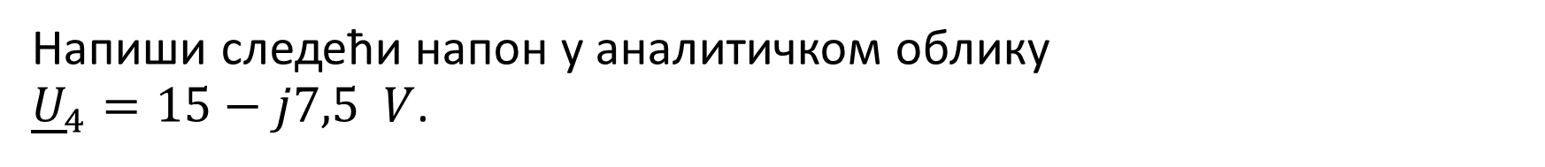
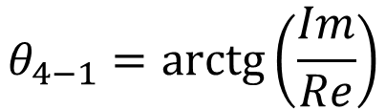



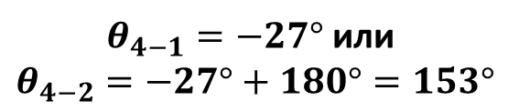



Конверзија из комплексног облика:
Напиши следећи напон у аналитичком облику
${\underline{U}}_{4}=15−j7,5 V$.
Ефективна вриједност:
$$u_{4}\left(t\right)=U_{m4}\sin{(ωt+θ)}$$
$$U_{4}=\sqrt{Re^{2}+Im^{2}}$$
$$=\sqrt{{(15)}^{2}+{(7,5)}^{2}} A$$
$$=16,77 V$$
$$U_{m4}=U_{4}\sqrt{2}=23,7 V$$
$θ_{4−1}=−27°$ или
$$θ_{4−2}=−27°+180°=153°$$
Почетни угао:
$$θ_{4−1}=\operatorname{arctg}\left(\frac{Im}{Re}\right)$$
$$u_{4}\left(t\right)=23,7 \sin{(ωt−0,47rad)}$$
153
$$=\operatorname{arctg}\left(\frac{−7,5}{15}\right)$$
15
-27
-7,5
$$=\operatorname{arctg}\left(−0,5\right)$$
$$=\frac{−27°}{180°}3,14rad=−0,47rad$$
$$=−27°$$
$$θ_{4}=−27°$$

